Slide 1

XML ACCESS CONTROL
ระบบการจัดการการเข้าถึงเอกสารเอกซเอมแอล
อาจารย์ที่ปรึกษา
อาจารย์ ธนา หงษ์สุวรรณ
ผู้จัดทำโครงการ
นาย อนุชิน ฉัตรชินรัตน์ 43010515
นาย อนุรักษ์ อภิสมาจาร 43010518

Slide 2



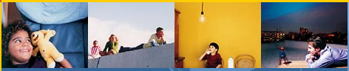

Agenda
Part I Overview
● Background
● Other XML Security
● XML Access Control
Part II Analyze and Design
● XML Technology
● XMLAC
● Rule Characteristic
● Design Rule
● UML
● System Architecture
● Demo

Slide 3
Part I Overview
● Background
● Other XML Security
● XML Access Control

Slide 4
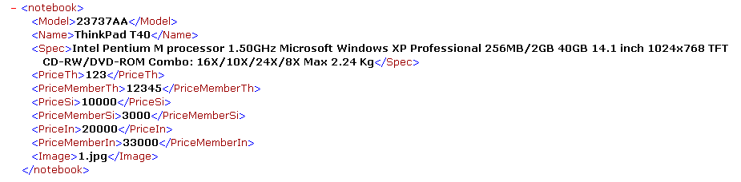
Overview: Background
● XML
The Extensible Markup Language (XML) is a subset of SGML that is completely described in this document.
● XML Document

Slide 5



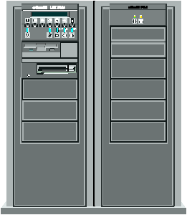
Overview: Background
XML has become standard for transfer information.
Intranet
web application
B2B
E-commerce
Internet
Web service

Slide 6
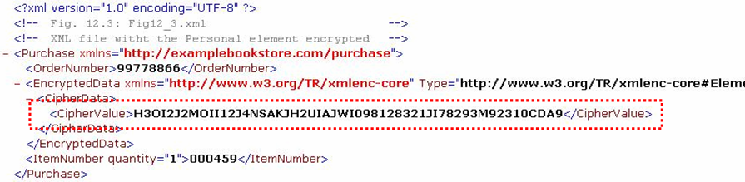
Overview: Other Xml Security
XML Encryption
XML Encryption : W3C Recommendation 2002.12

Slide 7
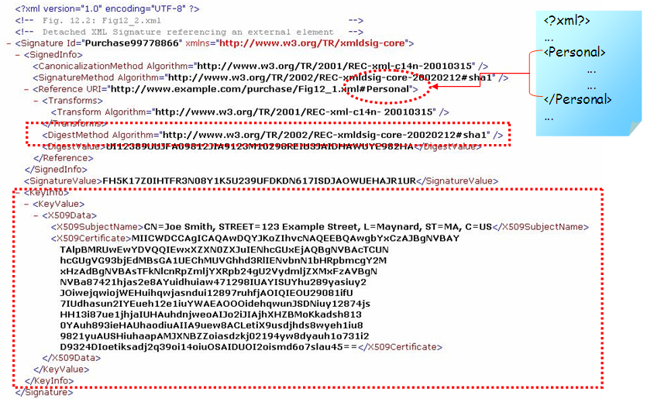
Overview: Other Xml Security
XML
Digital Signature
XML Signature : W3C Recommendation February 2002

Slide 8

Overview: XML Access Control
Why XML Access Control ?
● Other Security Secure Information after sent.
XML Access Control
● It provides a way to give privileges specific to :
- User and Groups
- Locations
- Symbolic names (e.x. Domains)
● It defines privileges for every object and group
of object on XML

Slide 9
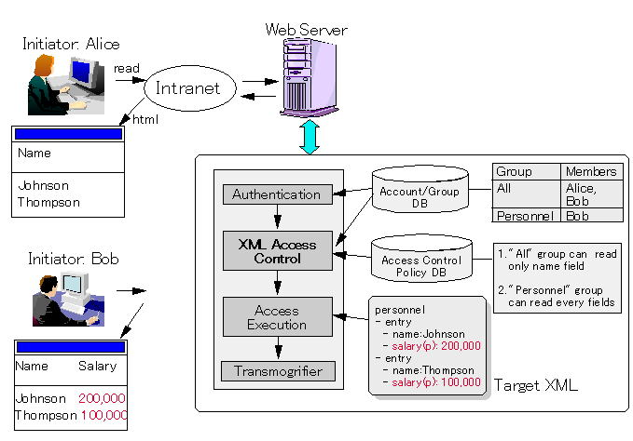
Overview: XML Access Control
System Architecture for Intranet Application

Slide 10
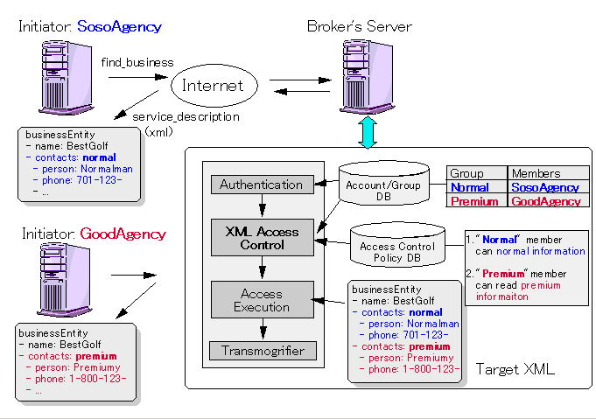
Overview: XML Access Control
System Architecture for Web Services

Slide 11
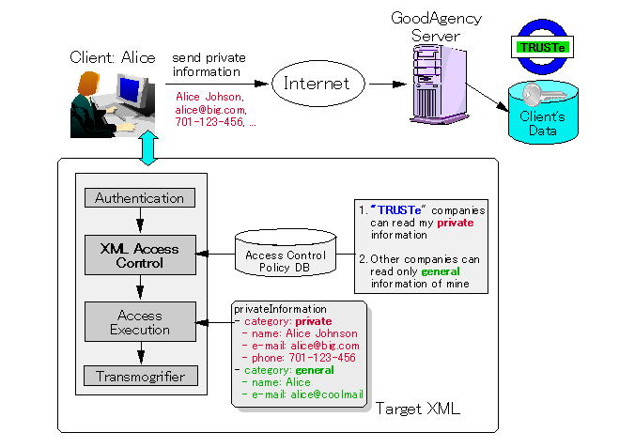
Overview: XML Access Control
Private Information Management

Slide 12
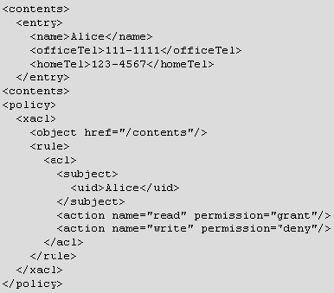
XML Access Control Language
Overview: XML Access Control
● XACL from IBM
(propersol 18 Oct 2001)
● OASIS
created the XACML (eXtensible Access Control Markup Language) technical committee in April 2001 and the XACL authors have been involved in that standardization.

Slide 13
Disadvantage of XACL
Overview: XML Access Control
Must use only parser can read XACL.
- Overhead.
- Today Information must store in RDB.
- Not is Standardization.

Slide 14


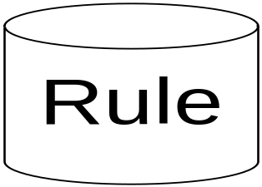
Overview: XML Access Control
Application
XML Document
Access
XML Access
Control System
Response
USER
RDB

Slide 15




Objectives
เพื่อสร้างแหล่งความรู้เกี่ยวกับ XML Access Control
เพื่อนำแนวคิด XML Access Control มาพัฒนาเป็นต้นแบบใช้ได้จริง
ลดค่าใช้จ่ายในการซื้อเทคโนโลยีจากต่างประเทศ

Slide 16
Benefit
Security On XML Document
Scope
Access Control 2 type
- Read on xml document
- Write on xml document
Transfer xml document to Relational DB
Goal
Web Application use XML Access Control Demo

Slide 17
Part II Analyze and Design
● XML Technology
● Design Rule
● Rule Characteristic
● UML for Demo
● System Architecture for Demo
● Demo

Slide 18
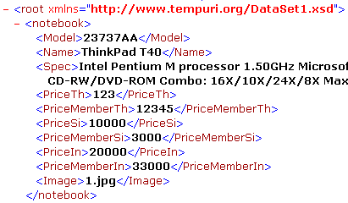
Analyze and Design :XML Technology
DOM : Document Object Model
root
notebook
notebook
Model
Name
Spec
Image

Slide 19
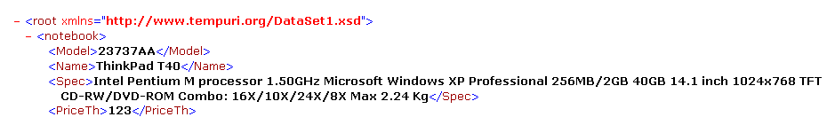
Analyze and Design :XML Technology
XML Namespace
XML namespaces provide a simple method for qualifying element and attribute names used in Extensible Markup Language documents by associating them with namespaces identified by URI references

Slide 20
Analyze and Design :XML Technology
XPath
XPath is a language for addressing parts of an XML document
/mstns:notebook/mstns:Name

Slide 21

XMLAC
Target XML
Step 3
Do Action
Access
Evaluation
Step 1
Access Request
Step 2
Access
Decision
Step 4
View
Request
Execution
Access Evaluation takes an access Request
- Initiator must provide subject, object, action

Slide 22

Design Rule
Xpath
Grant, deny
[ SUBJECT, OBJECT, ACTION, PERMISSION ]
uid, group
read, write
Example
RuleID | Subject | Object | Action | Premission
001 | tony | //mstns:PriceTh | read | Deny
002 | tony | //mstns:PriceMemberTh | read | Grant
……. | …………….. | ………….. | ………….. | …………

Slide 23
Rule Control
● Permission Priority
RuleID | Subject | Object | Action | Premission
001 | tony | //mstns:PriceTh | read | Deny
002 | tony | //mstns:PriceMemberTh | read | Deny
003 | tony | //mstns:root | read | Grant

Slide 24
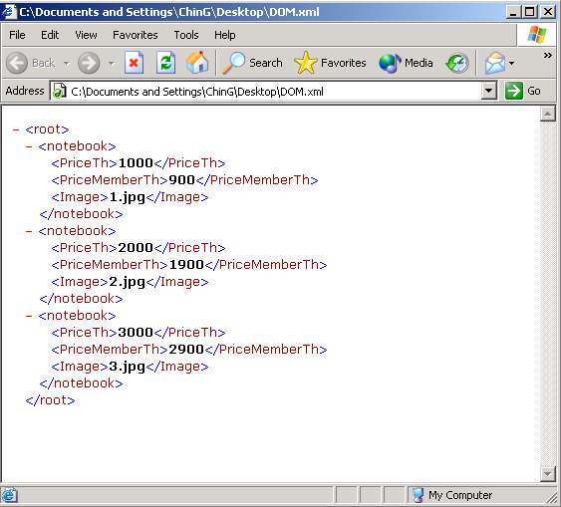
Rule Characteristic

Slide 25
RuleID | Subject | Object | Action | Premission
001 | tony | //mstns:PriceTh | read | Deny
002 | tony | //mstns:PriceMemberTh | read | Deny
003 | tony | //mstns:root | read | Grant
Rule Characteristic
root
notebook
DOM
PriceTh
PriceMemberTh
Image
PriceTh
PriceMemberTh
Image
PriceTh
PriceMemberTh
Image

Slide 26
RuleID | Subject | Object | Action | Premission
001 | tony | //mstns:PriceTh | read | Deny
002 | tony | //mstns:PriceMemberTh | read | Deny
003 | tony | //mstns:root | read | Grant
Rule Characteristic
root
notebook
XPath
PriceTh
PriceMemberTh
Image
PriceTh
PriceMemberTh
Image
PriceTh
PriceMemberTh
Image

Slide 27
Rule Characteristic
RuleID | Subject | Object | Action | Premission
001 | tony | //mstns:PriceTh | read | Deny
002 | tony | //mstns:PriceMemberTh | read | Deny
003 | tony | //mstns:root | read | Grant
root
notebook
XPath
PriceMemberTh
Image
PriceMemberTh
Image
PriceMemberTh
Image

Slide 28
RuleID | Subject | Object | Action | Premission
001 | tony | //mstns:PriceTh | read | Deny
002 | tony | //mstns:PriceMemberTh | read | Deny
003 | tony | //mstns:root | read | Grant
Rule Characteristic
root
notebook
DOM
Image
Image
Image

Slide 29
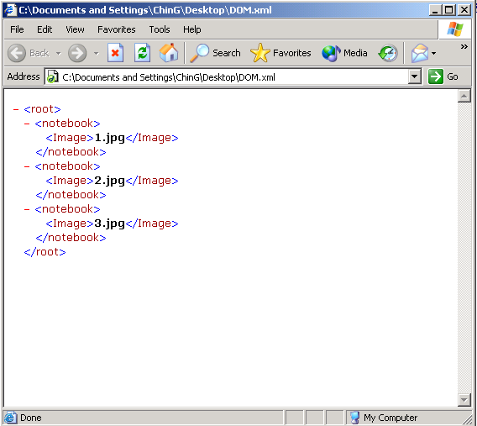
Rule Characteristic

Slide 30
DEMO & TEST
http:\\161.246.5.132\XMLAC\index.aspx

Slide 31

DEMO:SHOPPING.COM
Member
Manager
Web Server
Public

Slide 32
DEMO: SHOPPING.COM
●Thailand Member
●Singapore Member
●India Member
●Thailand Manager
●Singapore Manager
●India Manager
●Public User

Slide 33
UML for Demo
Access Control
public
auto login
Database
ViewData

Slide 34
UML for Demo
logout
Access Control
members
login
Database
ViewData

Slide 35
UML for Demo
ViewData
logout
Access Control
Database
managers
login
update data

Slide 36
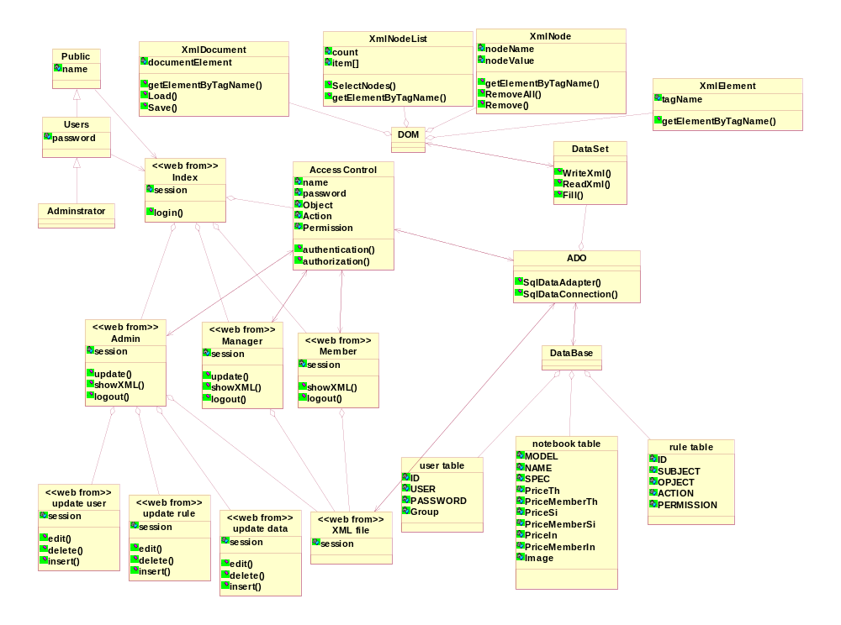
CLASS DIAGRAM

Slide 37
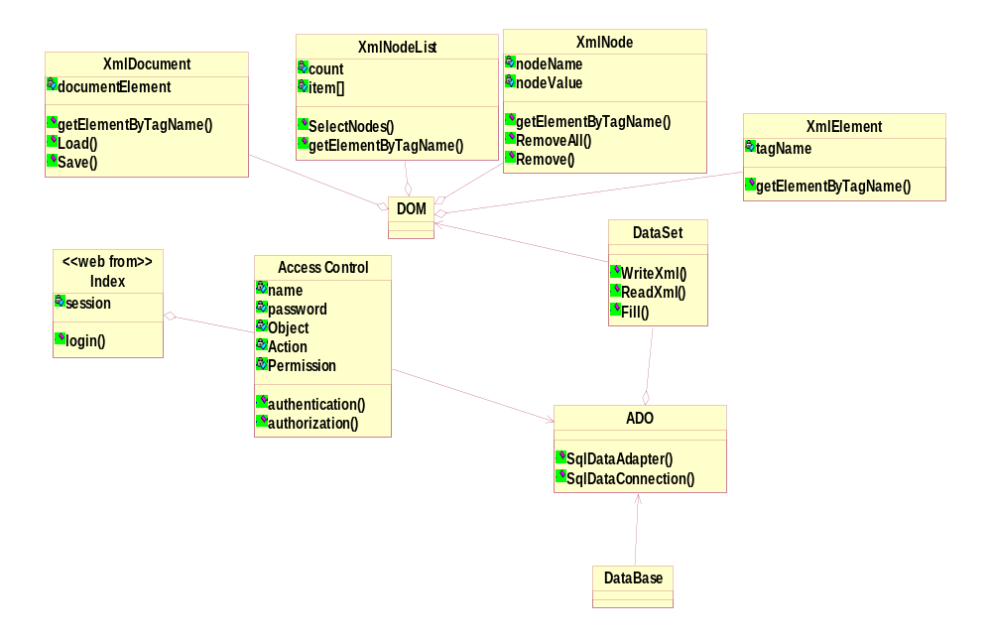
Access Control Class

Slide 38

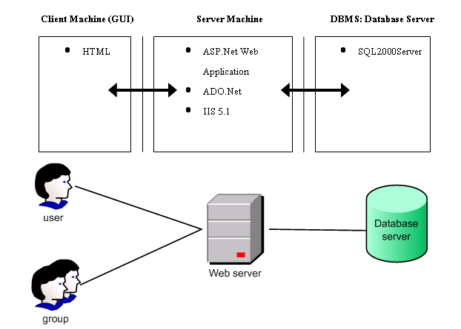
System Architecture for Demo

Slide 39
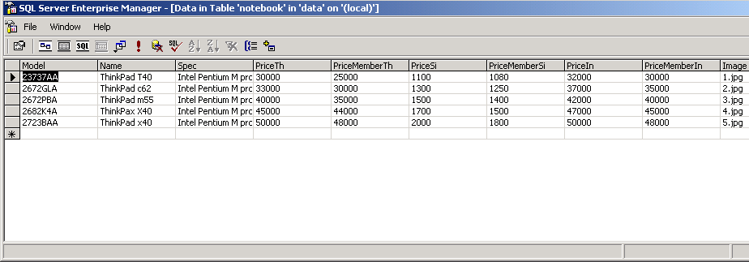
DATABASE TABLE

Slide 40
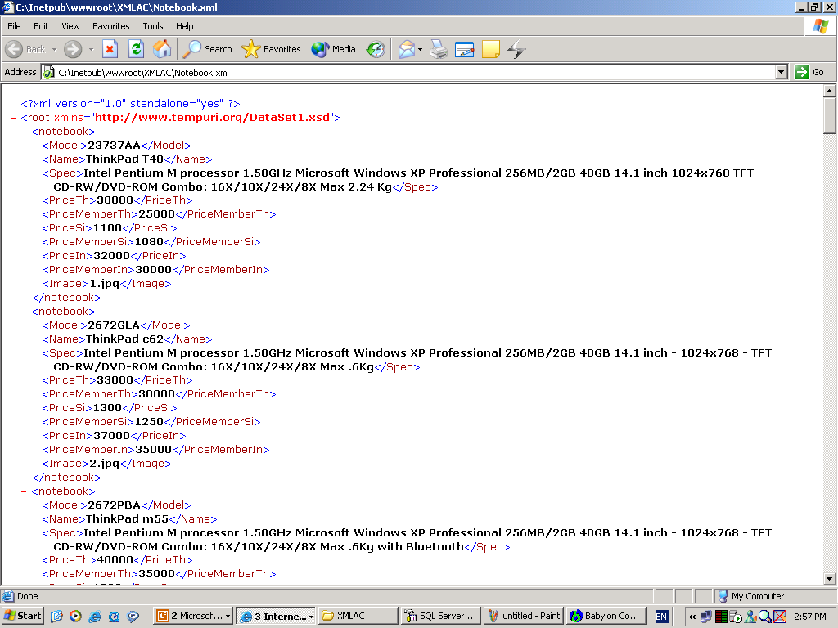
Transform RDB to XML

Slide 41
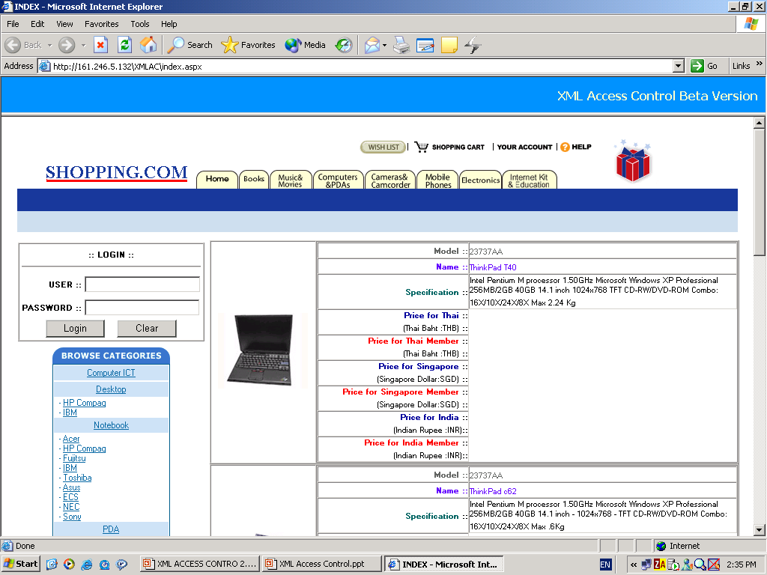
Login

Slide 42
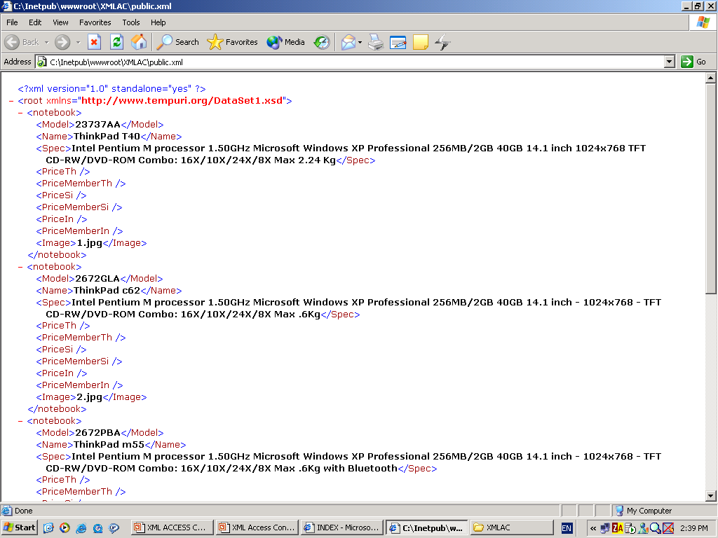
XML for Public

Slide 43
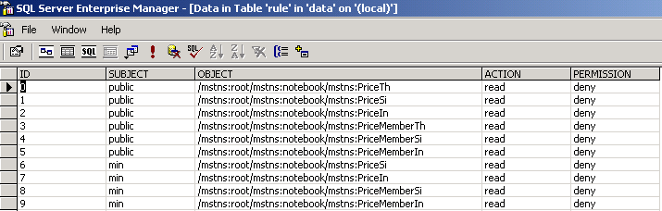
Rule for Public

Slide 44
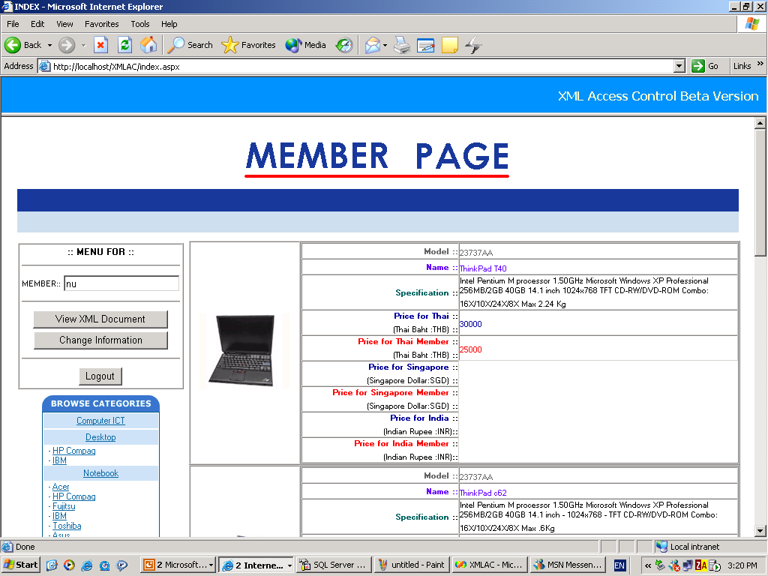
Member “nu”

Slide 45
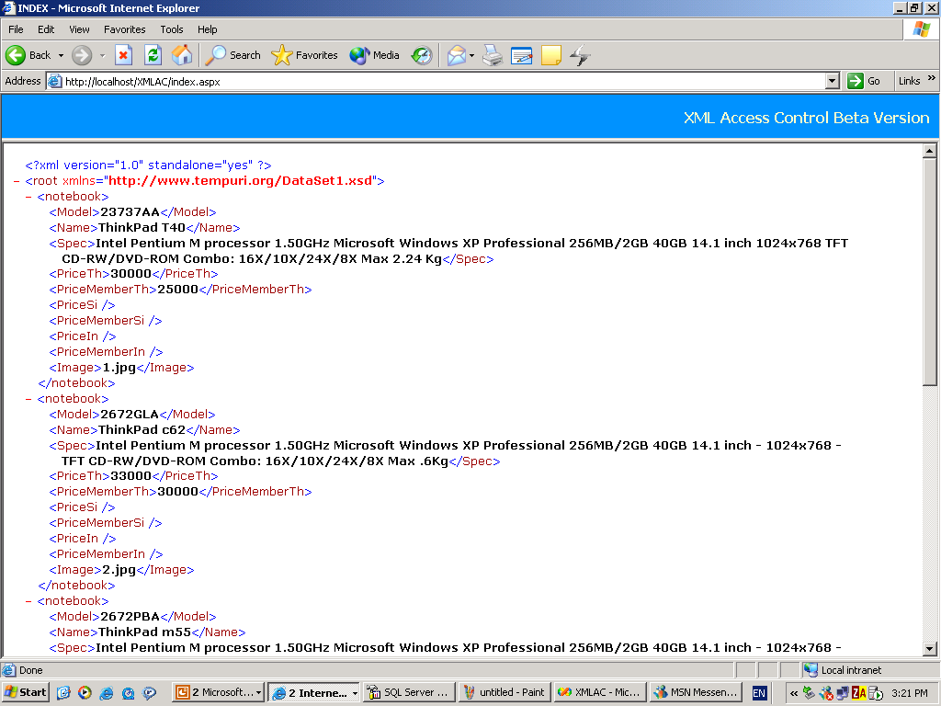
XML for Member “nu”

Slide 46
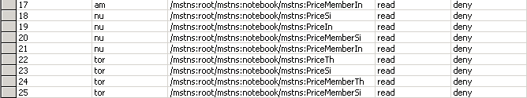
Rule for Member “nu”

Slide 47
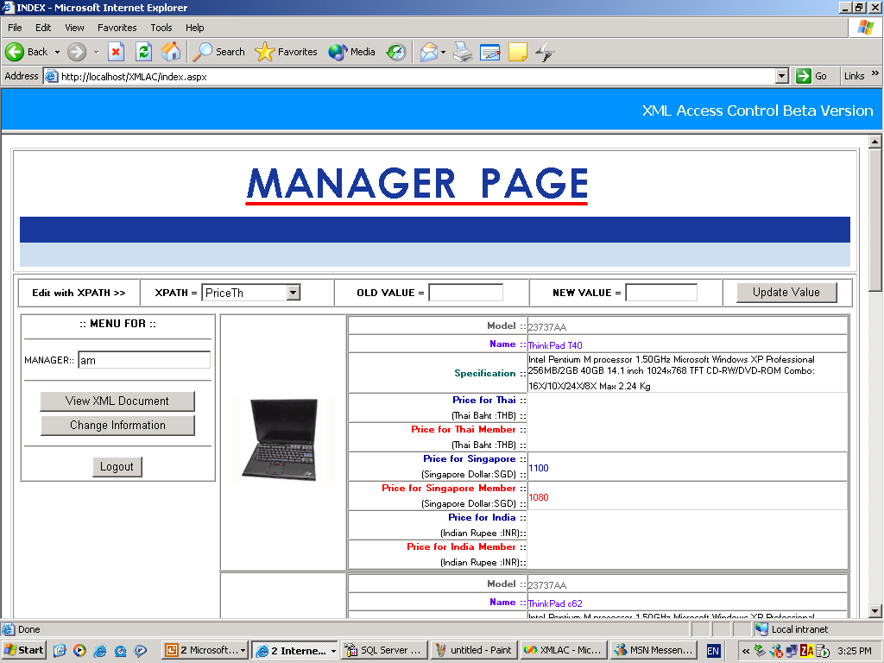
Manager ”am”

Slide 48
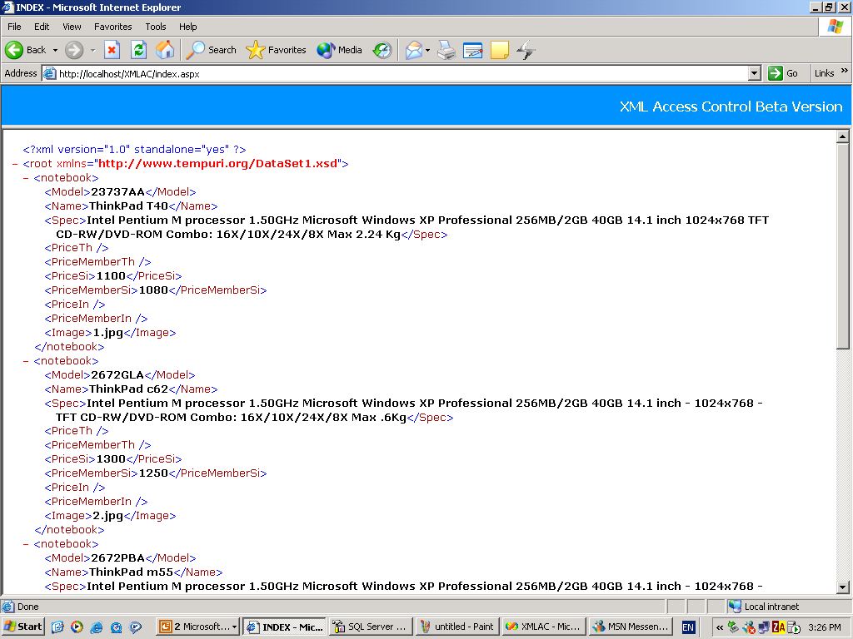
XML for Manager “am”

Slide 49

Rule for Manager “am”

Slide 50
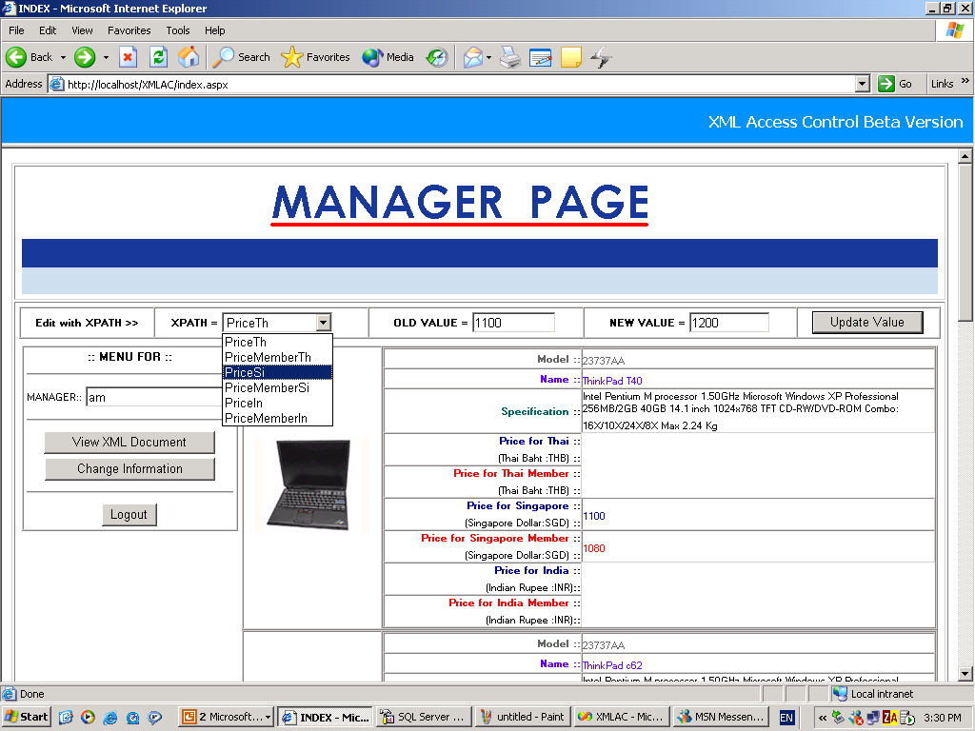
Manager “am” write

Slide 51

Manager “am” write

Slide 52

XML after update

Slide 53
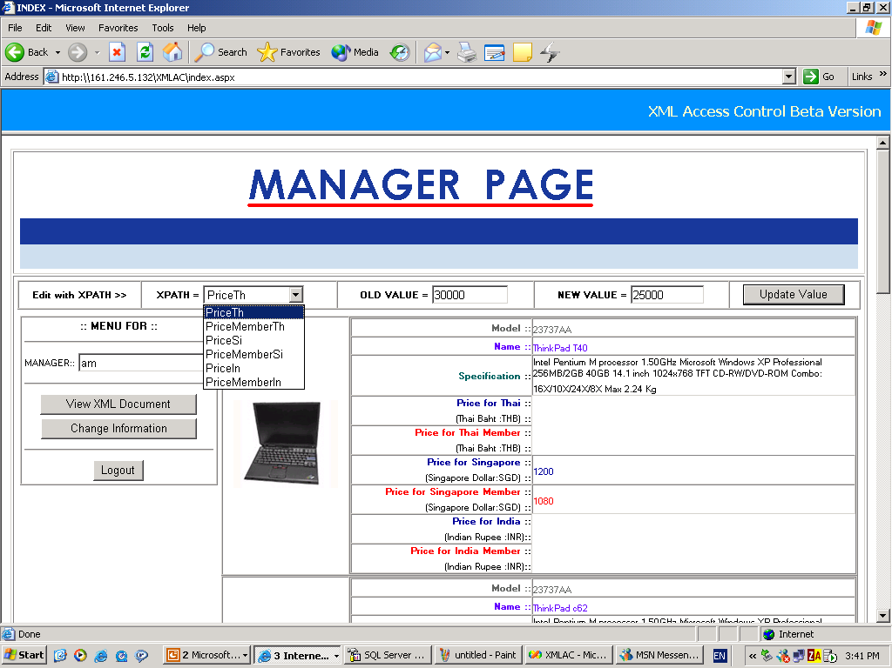
Manager “am” write

Slide 54
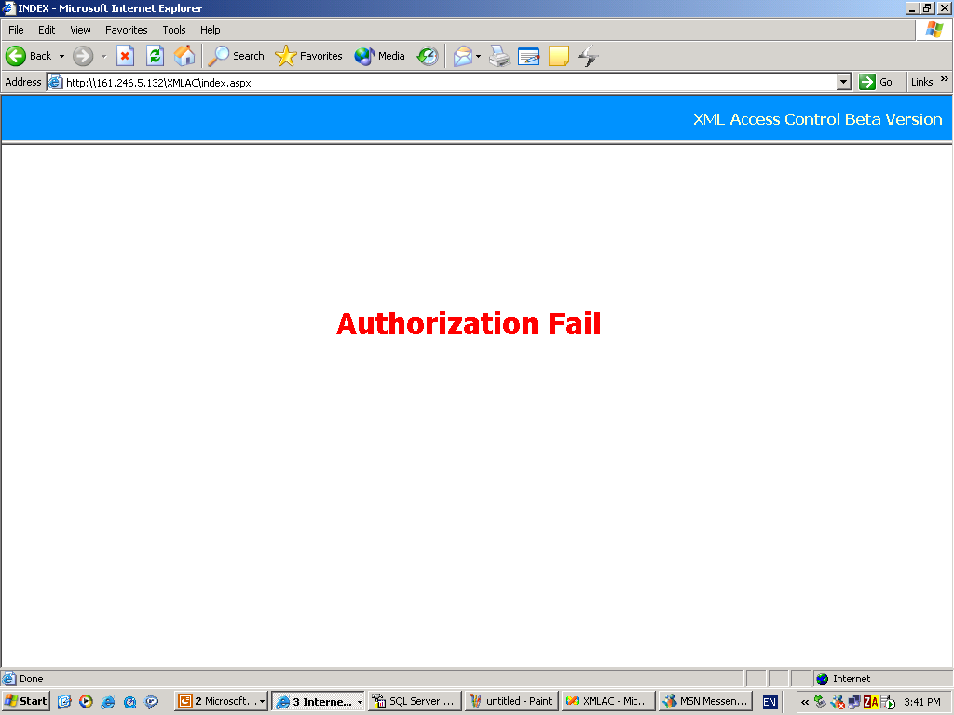
Manager “am” write

Slide 55
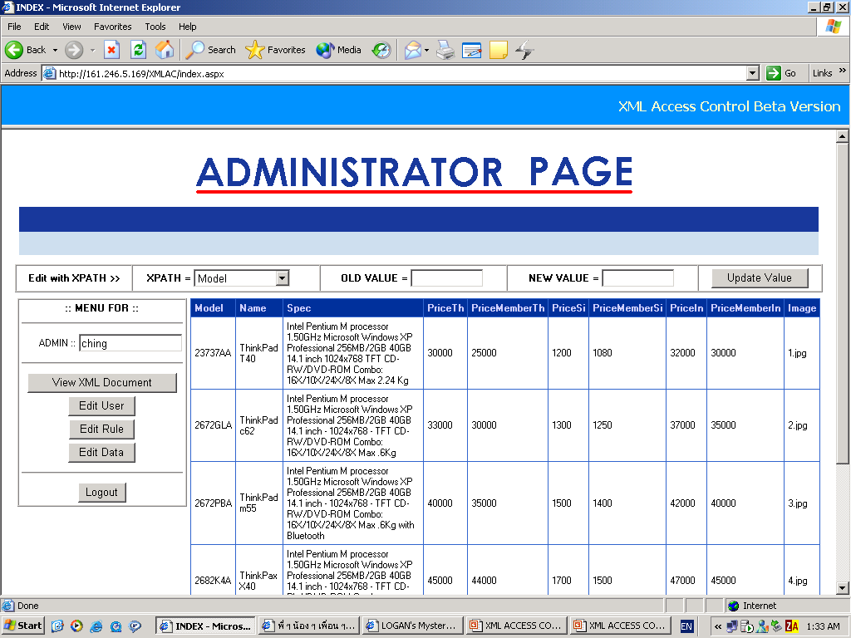
Administrator

Slide 56
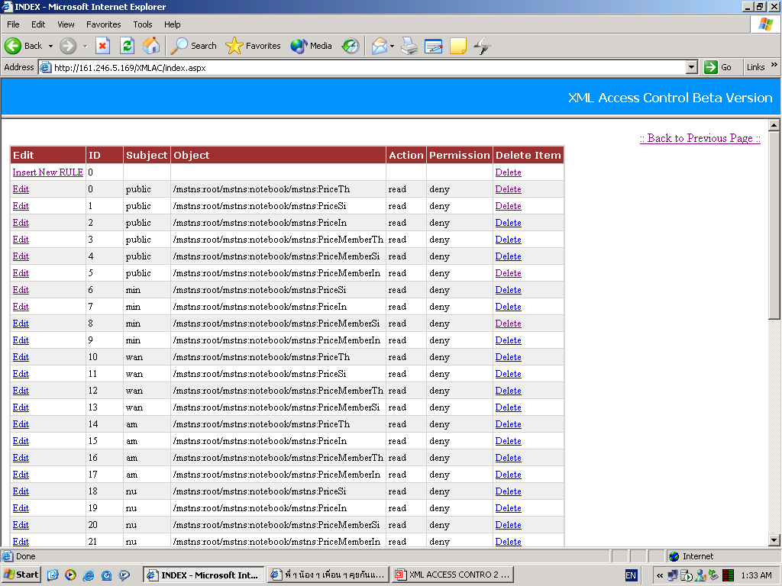
Administrator

Slide 57
Problems
ความไม่เป็นอิสระของระบบการควมคุมการเข้าถึงเอกสารเอกซเอมแอล
XML เป็นเทคโนโลยีใหม่

Slide 58

Future Work
ควรแยกระบบการเข้าถึงเอกสารเอกซเอมแอลออกจากโปรแกรมประยุกต์เพื่อให้เกิด
เป็นอิสระต่อกันโดยไม่ต้องคอยแก้โปรแกรมเวลาเปลี่ยนเนื้อหาข้อเอกสารเอกซเอมแอล
2) เนื่องจากโครงงานนี้สร้างบริการหลักสองอย่างคือ
- การอ่านข้อมูลจากเอกสารเอกซเอมแอล (Read)
- การแก้ไข้ข้อมูลจากเอกสารเอกซเอมแอล (Write)
เนื่องจากบริการที่กล่าวมาน่าจะเพิ่มบริการอีกสองอย่างคือ
- การเพื่มแทกข้อมูล (Append Tag)
- การลบแทกข้อมูล (Delete Tag)
เพื่อเพิ่มประสิทธิภาพในการทำงานในในงานที่ต้องการความสามารถนี้
3) XPath ที่นำมาใช้เป็นรูปแบบที่ตายตัว ในอนาคตก็ควรศึกษาในเรื่องนี้เพิ่มเติม เพื่อ
นำรูปแบบ XPath ที่มีมากมายมาใช้

Slide 59

SUMMARY
XML Access Control is a path of Security
in XML
Most Security Technology in XML is than
batter
Performance

Slide 60


Question & Answer

